Slide 1

软件过程培训
测试七部
深圳市国泰安信息技术有限公司
Notes:
本规程描述了产品测试过程中各阶段所发现的缺陷应遵循的缺陷管理规则

Slide 2
软件开发过程以及开发模式的简单了解
一、软件开发基本过程
二、常见的软件开发过程模型
三、瀑布式模型
四、迭代式模型
五、敏捷式
六、混合模型
七、经验分享

Slide 3
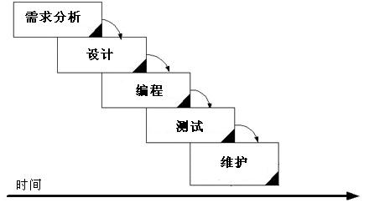
一、软件开发基本过程

Slide 4
需求分析: 根据客户的要求，清楚了解客户需求中的产品功能、特性、性能、界面和具体规格等，然后进行分析，确定软件产品所能达到的目标。
设计: 根据需求分析的结果，考虑如何在逻辑、程序上去实现所定义的产品功能、特性等，可以分为概要设计和详细设计，也可分为数据结构设计、软件体系结构设计、应用接口设计、模块设计、界面设计等。
编程: 将设计转换成计算机可读的形式。
测试: 对设计、编程进行验证和用户需求确认的过程
维护：维持软件运行，修改软件缺陷、增强已有功能、增加新功能、升级等。

Slide 5
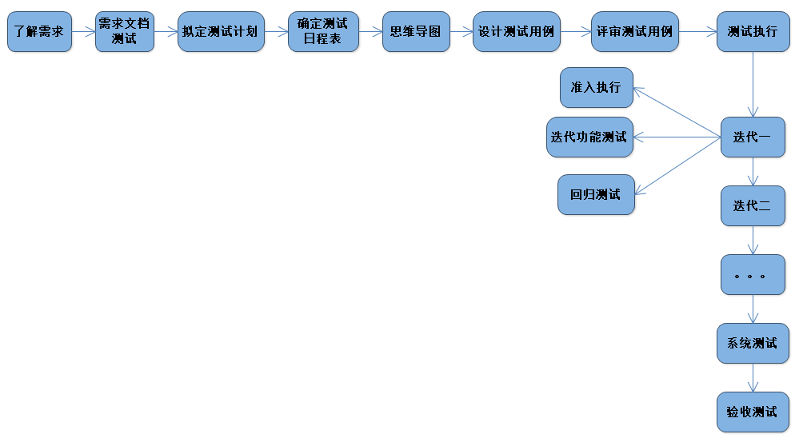
国泰安软件开发过程

Slide 6

三、瀑布模型
瀑布模型将软件生命周期划分为制定计划、需求分析、软件设计、程序编写、软件测试和运行维护等六个基本活动，并且规定了它们自上而下、相互衔接的固定次序，如同瀑布流水，逐级下落。
瀑布模型优点是严格遵循预先计划的步骤顺序进行，一切按部就班比较严谨。
下面是瀑布模型的流程：

Slide 7
瀑布模型强调文档的作用，并要求每个阶段都要仔细验证。但是，这种模型的线性过程太理想化，已不再适合现代的软件开发模式，几乎被业界抛弃，其主要问题在于：
1） 各个阶段的划分完全固定，阶段之间产生大量的文档，极大地增加了工作量；
2） 由于开发模型是线性的，用户只有等到整个过程的末期才能见到开发成果，从而增加了开发的风险；
3） 早期的错误可能要等到开发后期的测试阶段才能发现，进而带来严重的后果。
4） 各个软件生命周期衔接花费时间较长，团队人员交流成本大。
5） 瀑布式方法在需求不明并且在项目进行过程中可能变化的情况下基本是不可行的。

Slide 8
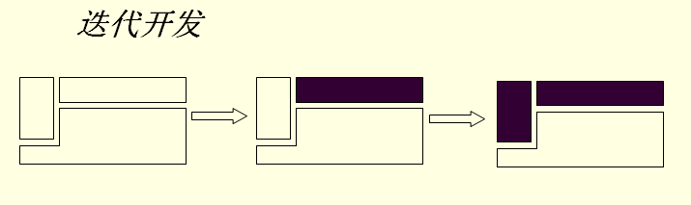
四、迭代式
在迭代式开发方法中，整个开发工作被组织为一系列的短小的、固定长度（如3周）的小项目，被称为一系列的迭代。每一次迭代都包括了需求分析、设 计、实现与测试。采用这种方法，开发工作可以在需求被完整地确定之前启动，并在一次迭代中完成系统的一部分功能或业务逻辑的开发工作。再通过客户的反馈来 细化需求，并开始新一轮的迭代。下面是一个图例：

Slide 9
与传统的瀑布模型相比较，迭代过程具有以下优点：
1）降低了在一个增量上的开支风险。如果开发人员重复某个迭代，那么损失只是这一个开发有误的迭代的花费。
2）降低了产品无法按照既定进度进入市场的风险。通过在开发早期就确定风险，可以尽早来解决而不至于在开发后期匆匆忙忙。
3）加快了整个开发工作的进度。因为开发人员清楚问题的焦点所在，他们的工作会更有效率。
4）由于用户的需求并不能在一开始就作出完全的界定，它们通常是在后续阶段中不断细化的。因此，迭代过程这种模式使适应需求的变化会更容易些。因此复用性更高

Slide 10
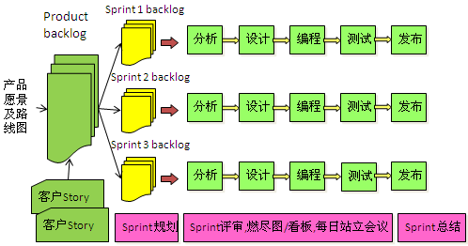
五、敏捷式
敏捷开发是一种以人为核心、迭代、循序渐进的开发方法。在敏捷开发中，软件项目的构建被切分成多个子项目，各个子项目的成果都经过测试，具备集成和 可运行的特征。换言之，就是把一个大项目分为多个相互联系，但也可独立运行的小项目，并分别完成，在此过程中软件一直处于可使用状态。
敏捷软件开发要注意项目规模，规模增长，团队交流成本就上去了，因此敏捷软件开发暂时适合不是特别大的团队开发，比较适合一个组的团队使用。

Slide 11
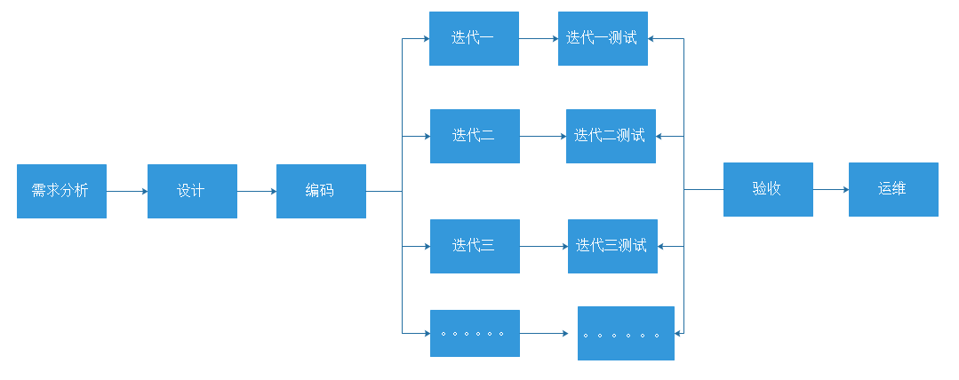
六、混合模型（hybrid model）
过程开发模型又叫混合模型（hybrid model），或元模型（meta-model）,把几种不同模型组合成一种混合模型，它允许一个项目能沿着最有效的路径发展，这就是过程开发模型（或混合模型）。实际上，一些软件开发单位都是使用几种不同的开发方法组成他们自己的混合模型。下面一个示例，瀑布式和迭代式的混合模型：

Slide 12
模型名称 | 技术特点 | 适用范围
瀑布模型 | 简单，分阶段，阶段间存在因果关系， 各个阶段完成后都有评审，允许反馈，不支持 用户参与，要求预先确定需求 | 需求易于完善定义且不易变更的软件系统
快速原型模型 | 不要求需求预先完备定义，支持用户参与， 支持需求的渐进式完善和确认，能够适应用户需求的变化 | 需求复杂、难以确定、动态变化的软件系统
增量模型 | 软件产品是被增量式地一块块开发的， 允许开发活动并行和重叠 | 技术风险较大、用户需求较为稳定的软件系统
迭代模型 | 不要求一次性地开发出完整的软件系统，将软件 开发视为一个逐步获取用广需求、完善软件产品的过程 | 需求难以确定、不断变更的软件系统
螺旋模型 | 结合瀑布模型、快速原型模型和迭代模 型的思想，并引进了风险分析活动 | 需求难以获取和确定、软件开发风险较大的软件系统

Slide 13
七、经验分享
测试的重要性
“程序测试是为了发现错误而执行程序的过程”。测试的目的是发现程序中的错误，是为了证明程序有错，而不是证明程序无错。在软件开发过程中，分析、设计与编码等工作都是建设性的，惟独测试是带有“破坏性”，测试可视为分析、设计和编码3个阶段的“最终复审”，在软件质量保证中具有重要地位。

Slide 14
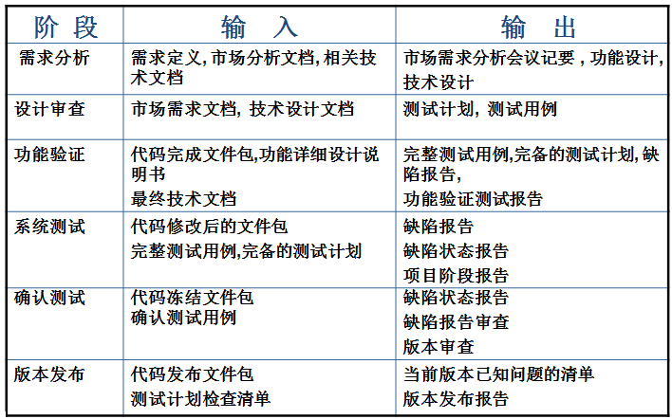
软件测试阶段

Slide 15
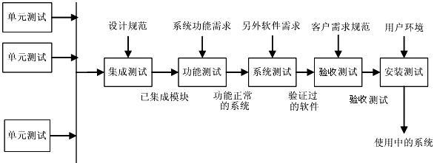
测试阶段

Slide 16
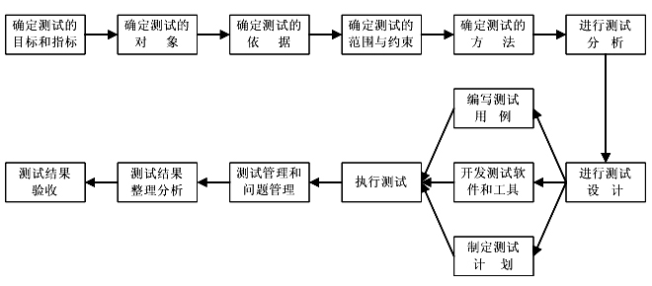
软件测试的工作范畴

Slide 17


Slide 18


THANK YOU !

